Slide 1
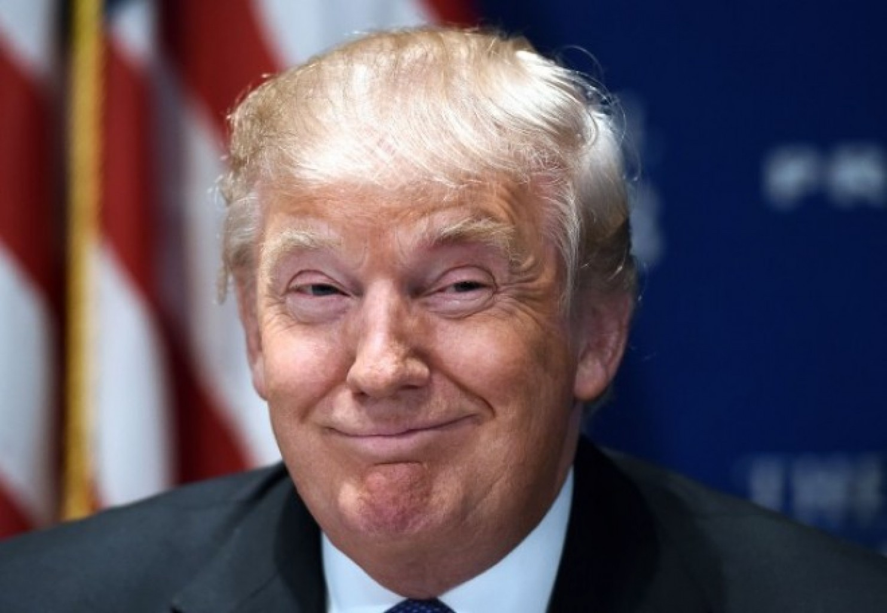
Donald Trump and the Pink Ladies
By Tristan romani

Slide 2
C’e un president

Slide 3
Lui si chiama Donald Trump

Slide 4
Donald trump ha 200 anni

Slide 5
Donald Trump abbita in Washington D.C

Slide 6
Donald trump piacicono i donne rosa

Slide 7
Donald trump ha gia un donne rosa, ma vorebbe avere 2 donne rosa
1

Slide 8
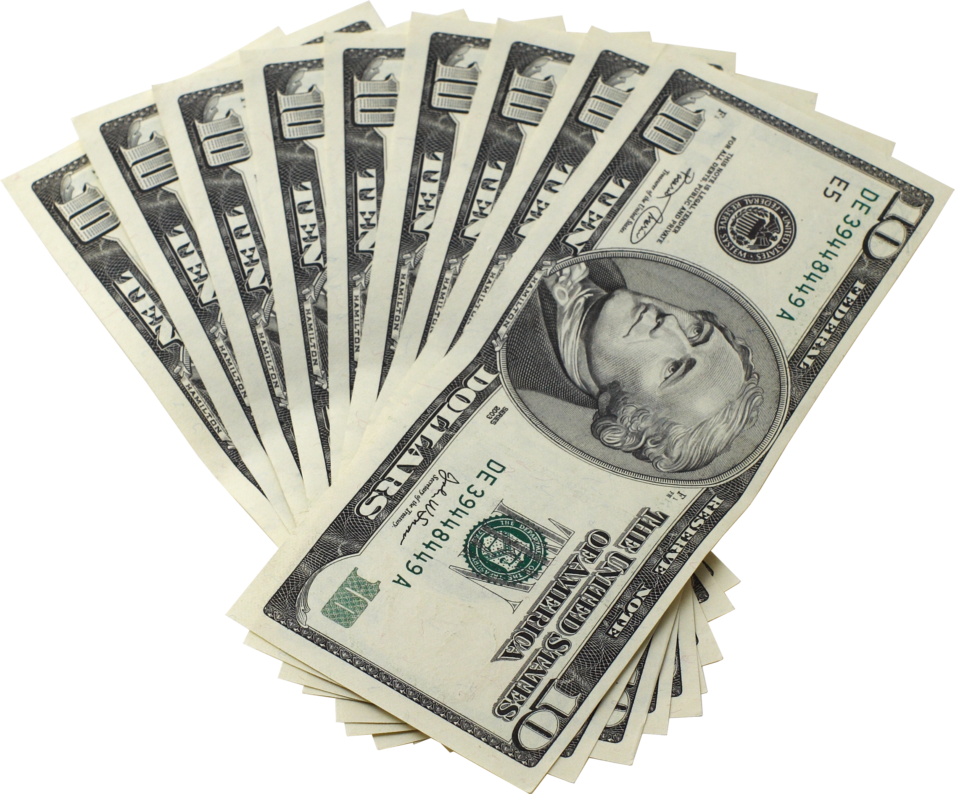
In Washington D.C non vendono i donne rosa

Slide 9
Lui deve palare con il presidente dei Russia

Slide 10
Il Presidente dei Russia si chiama Vladimir Putin

Slide 11
Il president dei Russia non ha dei donne rosa ha solo di donne verdi

Slide 12
Donald trump va in Itlaia ha bisogno di parlare con Sofia Vergara. Sofia Vergara ha 48 anni

Slide 13
Sofia Vergara che ha molti donne rosa

Slide 14
Sofia Vergara dell inghilterrada 1 donne rosa a Donald trump

Slide 15
Donald Trump e felice!

